Slide 1
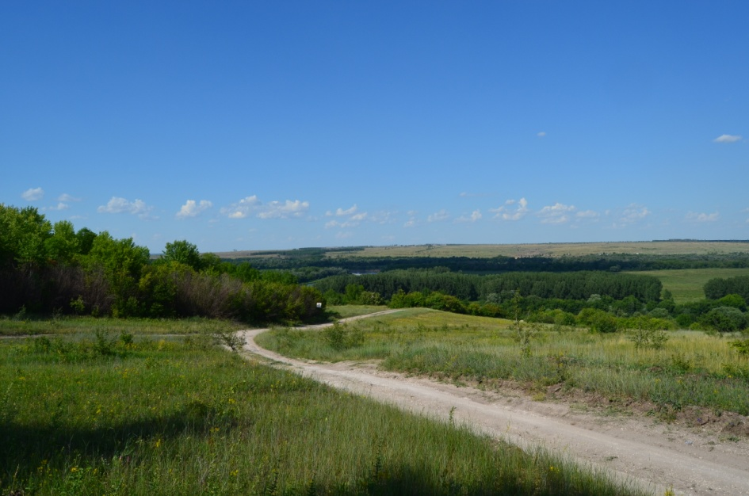
Природные комплексы Воронежской области
Урок 11.
www.край36.рф

Slide 2
Природные комплексы Воронежской области
Вспомните
Что такое степь и лесостепь?
Какие леса встречаются в Воронежской области?
Какие почвы характерны для нашей местности?
Что такое водная и ветровая эрозия почвы?

Slide 3
Природные комплексы Воронежской области
Природный комплекс
Природный комплекс (ПК) – это закономерное пространственное сочетание компонентов природы на участке земной поверхности.
Он зависит от географической широты, близости к океану, высоты над уровнем моря, общего характера рельефа и других факторов.
Пойменный лес

Slide 4
Природные комплексы Воронежской области
Леса
Все живые организмы леса связаны между собой. Травоядные животные питаются растениями, хищники – травоядными. В травоядных и хищниках живут паразиты. Все организмы леса, таким образом, объединяются в цепи питания.
Опад растений и мёртвые животные разлагаются микроорганизмами и формируют почву. Из почвы растения потребляют минеральные вещества, которые вновь попадают в пищевые цепи. Лес участвует во многих круговоротах веществ: кислорода, углекислого газа, воды и минеральных веществ.
Лес может самовосстанавливаться.
В лесу

Slide 5
Природные комплексы Воронежской области
Леса, особенно у рек, – хорошие места для обитания большинства видов животных.
Лиственные деревья формируют под собой особые почвы. В Воронежской области – это серые лесостепные почвы.
Лес не только зависит от климата, но и сам на него влияет. Он создаёт свой микроклимат.
Леса – важные природные регуляторы речного стока.
Лес формируется на определённых формах рельефа и сам участвует в рельефообразовании.
Искусственные лесонасаждения обычно напоминают естественные леса и сходны с ними.
Насаждения сосны

Slide 6
Природные комплексы Воронежской области
Степи
В степях природные комплексы не менее сложны. Видовое разнообразие в степи очень велико.
Воды в степи обычно не хватает. Растения и животные вынуждены к этому приспосабливаться.
Травянистая растительность густо покрывает почву, препятствуя водной и ветровой эрозии. В естественных степях на поверхности скапливается слой сухой, плотно слежавшейся травы – степной войлок.
Для степей характерны чернозёмные почвы.
Животные степей быстро бегают, умеют обходиться небольшим количеством воды.
Разнотравье

Slide 7
Природные комплексы Воронежской области
Водоёмы
Природные комплексы водоёмов очень специфичны. Фауна представлена рыбой, моллюсками, некоторыми млекопитающими. У водоёмов гнездится водоплавающая птица.
Растения здесь существуют в условиях избытка воды. В растительном покрове много водорослей.
Почвы в водоёмах отсутствуют, а дно покрывается илом.
У водоёмов особый микроклимат, отличающийся повышенной влажностью.
Река Усманка

Slide 8
Природные комплексы Воронежской области
Сельскохозяйственные угодья Особые, сельскохозяйственные, антропогенные комплексы формируются человеком.
Растительные сообщества полей и садов неустойчивы и не могут существовать без поддержки человека.
Крупные животные на полях не обитают, уменьшается количество птиц, зато много грызунов.
Часть распаханной почвы уничтожается за счёт водной и ветровой эрозии и истощается из-за вынося урожаев с поля.
Пастбища напоминают степные или луговые участки.
Поле

Slide 9
Природные комплексы Воронежской области
Городские комплексы
В городах и сёлах компоненты природы существенно меняются. За счёт строительных работ изменяется рельеф.
Климат становится более тёплым, влажным, повышается задымлённость и загрязнённость воздуха.
Земная поверхность часто покрыта асфальтом, бетоном, меняющими её тепловой баланс.
Сильно меняется водный режим. Многие реки пропадают, появляется система сброса ливневых вод.
Здесь возникают специфические условия для обитания животных, каких нет в естественных условиях.
В центре Воронежа

Slide 10
Природные комплексы Воронежской области
Городские комплексы
В городах нет крупных млекопитающих, но много грызунов. В парках можно встретить белок. Хорошо приспособились к жизни в городе многие насекомые (тараканы, комары, осы, мухи).
Городская фауна сильно отличается от естественной и гораздо беднее её.
В городах искусственно высаживают растения, не характерные для нашей природы.
Почвы в городах часто уничтожены, перемешаны с горными породами, строительным мусором.
Круговороты веществ также сильно отличаются от естественных.

Slide 11
Природные комплексы Воронежской области
Вопросы
Что такое природный комплекс?
Какими особенностями обладают природные комплексы лесов?
Перечислите особенности степей как природных комплексов.
Какие изменения происходят в естественных природных комплексах после распашки?
Как формируются компоненты природных комплексов в городах?
Как влияет хозяйственная деятельность человека на природные комплексы Воронежской области?
©www.край36.рф

Slide 12
Природные комплексы Воронежской области
Творческое задание
Вы наверняка бывали в лесу. Вспомните, как проявляются взаимосвязи между компонентами природы в нём. Какие пирамиды и цепи питания там существуют?
©www.край36.рф

